Slide 1
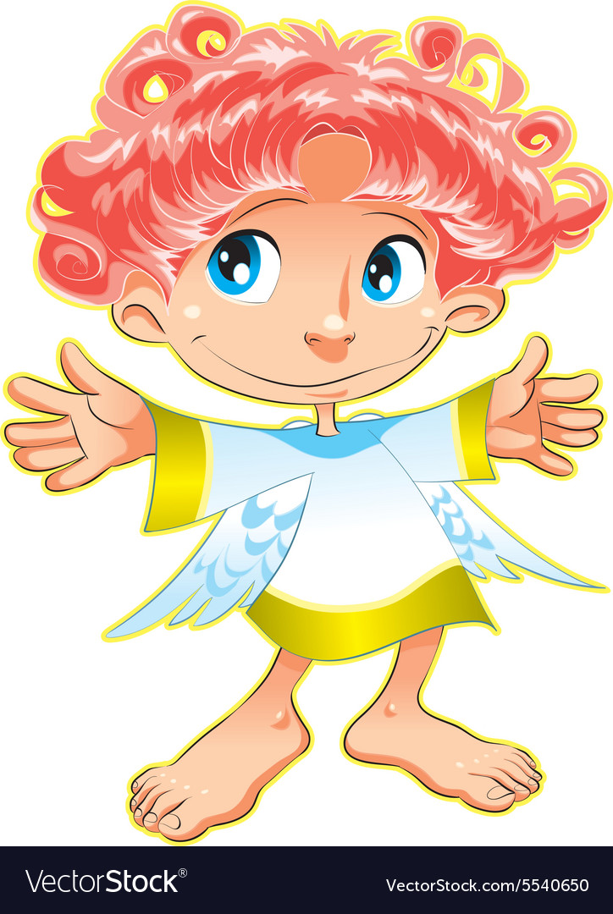
איך אני מאיר את עצמי?
1.
2.
3.
מה או מי מאיר אותי בבית הספר?
1.
2.
3.
מה או מי מאיר אותי בבית?
1.
2.
3.

